Slide 1
Statusmøde (uge 3)
Aske Walther Sørensen / Implementering

Slide 2





Struktur for mødet
Da vi er mange, skal du som udgangspunkt holde kamera og mikrofon slukket
Ræk hånden op og tænd mikrofon og kamera, når du har spørgsmål
Mødet optages og lægges på KOMBITs dokumentbibliotek

Slide 3




Chatten er deaktiveret, da det kan virke forstyrrende med parallelle samtaler.
Vi vil til gengæld gerne opfordre til, at I bruger Yammer-netværket i stedet!
Skriv til KP@kombit.dk, hvis I ikke har adgang til Yammer.

Slide 4

Dagsorden
Sagsbehandler og
systemansvarlig
Adgang til vejledningsmaterialer mv. via driftssiden
Kort nyt
KP ~ KY
Netcompany ~ KOMBIT Hvem skal jeg kontakte?
Procesunderstøttelse i KP
Udvalgte kendte fejl
Spørgsmål til projektet
Dialog i break out rooms
Release 3.0 pilotafprøvning
KLIK-opgaver og oversigt til release 3.0
Rekruttering til brugervenlighedstest
Status på driften
Tak for i dag
Systemansvarlig

Slide 5
Adgang til vejledningsmaterialer mv. via driftssiden

Slide 6

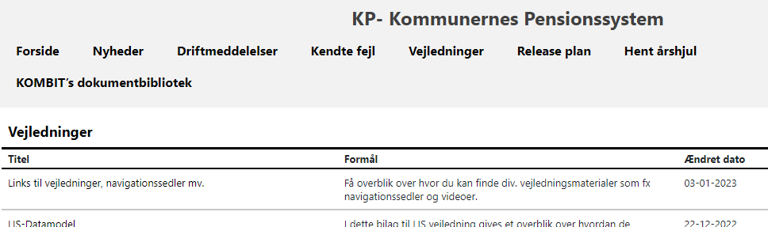
Jf. BTU kan mange ikke finde vejledningsmaterialer mv.
Da driftssiden ikke har en god understøttelse af mange filer, har vi lagt ét dokument, som linker til div vejledninger mv., som ligger på dokumentbiblioteket:
kommunernespensionssystem.dk/vejledninger

Slide 7
Kort nyt

Slide 8

For at kunne yde den bedst mulige borgerbetjening ønsker UDK, at blanketten UDK251 sendes via KP Basis.
KLIK-systemet er lukket d. 26.-27. januar (servicevindue).
KLIK opgraderes til en version 2.0 d. 1. februar. Den nye version gør det muligt at registrere hvilke medarbejdere, der har forskellige ”roller” jf. KOMBITs rollegalleri.

Slide 9
KP ~ KY

Slide 10








Hvorfor kan KY og KP ikke det samme?
Vi hører ofte, at KP skal ligene KY, eller at det er underligt, at KP ikke kan det samme som KY.
Årsagen til at KP og KY er så forskellige som de er:
De har været kravstillet forskelligt
De har været udviklet parallelt
Når det er muligt og giver mening, ensretter vi systemerne!

Slide 11
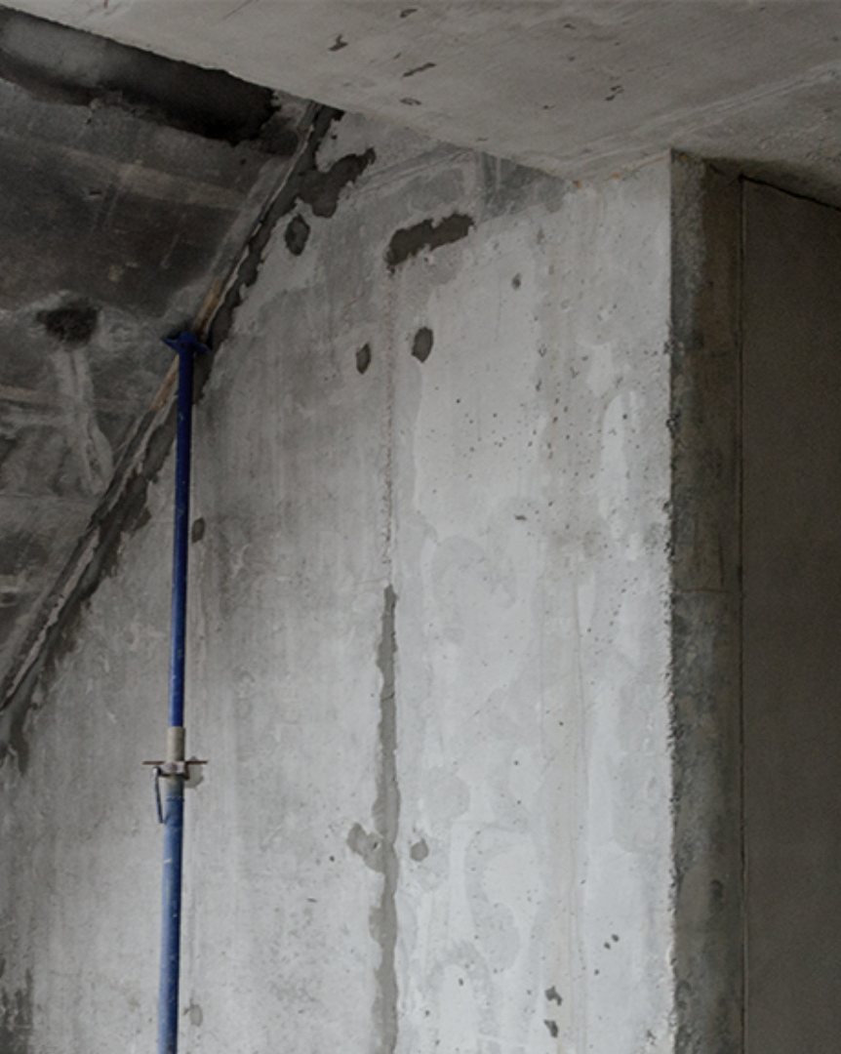


Parallel
2 typehuse købt og bygget på ca. samme tid:
Køberne har haft forskellige behov og har derfor tilpasset hver sit typehus.
Derfor er der ikke samme muligheder i de 2 huse, og det er ikke samme opgave, hvis man ønsker at bygge til/om.
Da husene dog på mange områder er ens, kan entreprenøren lettere løse en opgave i det ene hus, hvis opgaven også har været løst i det andet hus.
KP og KY:
Det koster altså begge steder, selvom vi udvikler samme funktion, men det er dog typisk billigere, da der er samme kerne i systemerne!

Slide 12
Netcompany ~ KOMBIT Hvem skal jeg kontakte?

Slide 13

Hvem skal jeg kontakte?
Netcompany:
Fejl
Support
Service requests
KOMBIT:
Spørgsmål til projektet og ændringsforslag
Når man oplever, at man ikke har fremgang i sin dialog med Netcompanys support (OBS hvor kritisk er sagen?)
Input til vejledninger, materialer på dokumentbiblioteket mv. som fx brugervejledninger, temavejledninger mv.

Slide 14
Procesunderstøttelse i KP

Slide 15
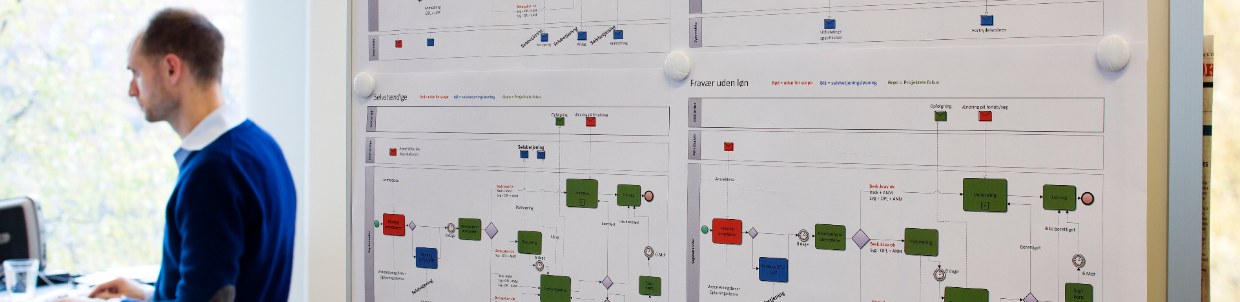
Procesunderstøttelse i KP
Vi har fået spørgsmål til KPs procesunderstøttelse på sigt, bl.a. på baggrund af at kommunen har fået henvendelser fra leverandører, som reklamere for deres løsninger til procesunderstøttelse.

Slide 16
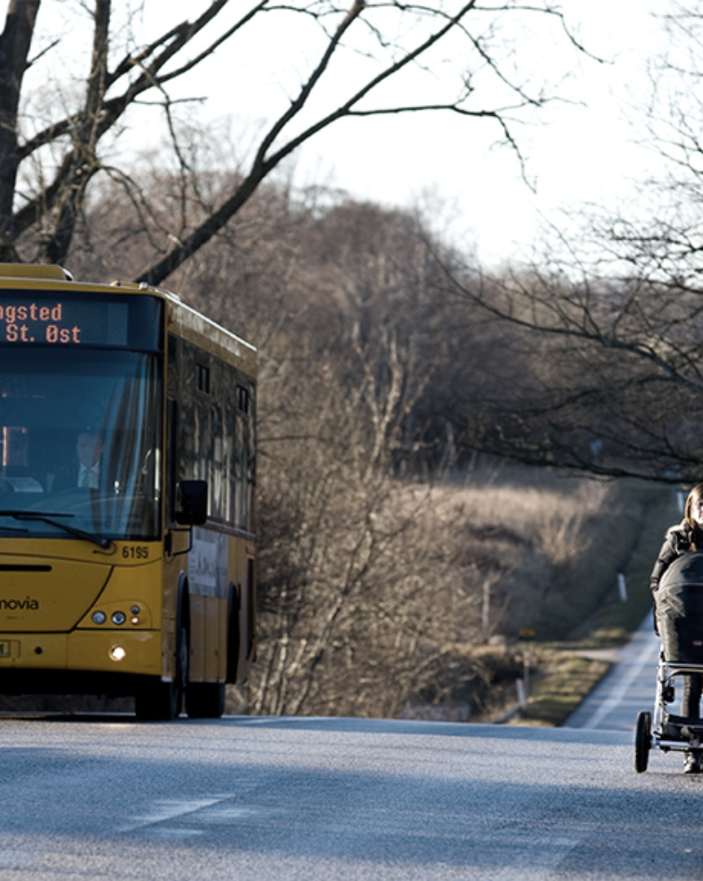


Udvalgt release 3
Automatiske bevillinger og afslag på helbredstillægskort.
Automatiske afslag på udvidet helbredstillæg på baggrund af objektive kriterier:
Formue
Tillægsprocent
Pensionstype

Slide 17
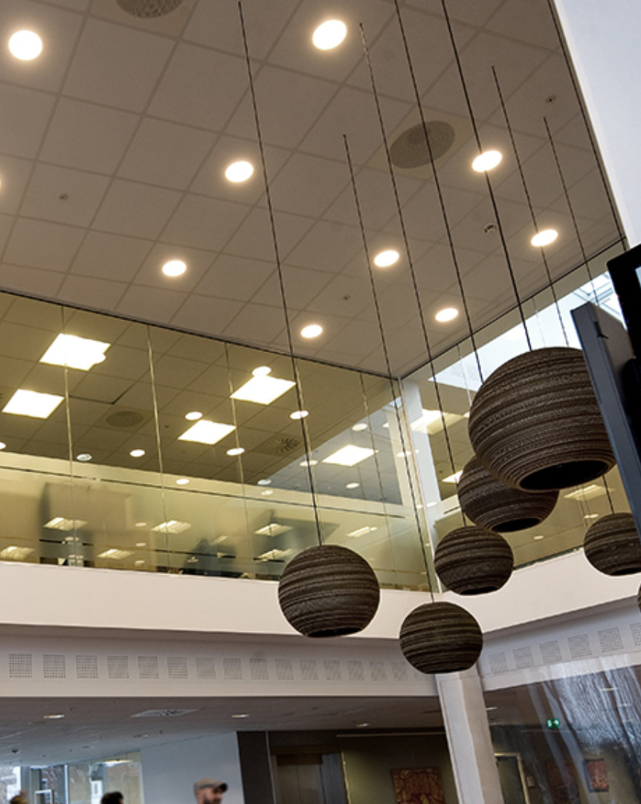
Udvalgt release 4 – H2 2023
Yderligere procesunderstøttelse af udvidet helbredstillæg og personligt tillæg.

Slide 18





Udvalgt release 5 – H1 2024
Procesunderstøttelse af:
Udvidet helbredstillæg til fødder
Fakturabehandling
Forskellige muligheder vedr. faktura drøftes i fakturabehandlingsfaggruppen.
Vi forventer at vide mere omkring, hvad der kommer i KP til starten af marts.

Slide 19
Udvalgte kendte fejl

Slide 20


Kendte fejl (1 af 6) UDK 251
Felt vedr. ”bopælsbrøk/procent” er fjernet fra blanketten i forbindelse med R2.1 d. 20. december.
LØST

Slide 21
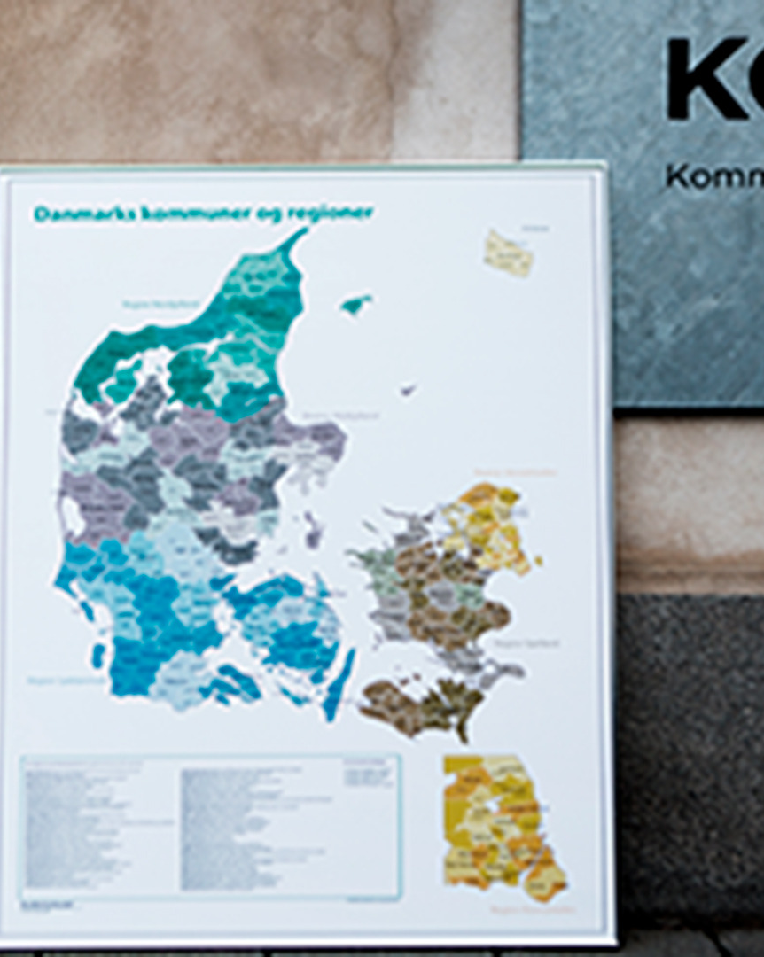
Kendte fejl (2 af 6) Helbredstillægskort 2023
Borgere med helbredstillægskort i 2022, hvis formue i samme periode er overgået til at være uoplyst, er automatisk blevet bevilget et nyt helbredstillægskort for 2023.
Derudover har vi identificeret et problem med, at borgere som har to udvidede helbredstillægssager, ikke er blevet revurderet.
LØST og ophørsbreve er sendt til de borgere, som uberettiget har fået et helbredstillægskort.

Slide 22

Kendte fejl (3 af 6) Sager stoppes ikke af dødsprocessen
Nogle sager stoppes ikke når dødsprocessen er gennemført.
Dødsprocesserne vil blive genstartet for de borgere, det gælder.
I skal ikke foretage nogle ændringer til sagerne.
Der vil ikke ske udbetalinger eller udsendes breve, da borgeren er død.
Forventes senest løst d. 8. februar
Notes:
https://www.kommunernespensionssystem.dk/meddelelse/doedsproces-lukker-ikke-altid-sager/

Slide 23

Kendte fejl (4 af 6) Adresser med samme nr. på institutionsoversigten
Der kan opstå fejl, når der der tilføjes flere adresser til systemparameteren “Institutioner til mellemkommunal afregning”, som har samme vejnummer
LØST

Slide 24

Kendte fejl (5 af 6) Forkerte bevillings- og tilkendelsesdatoer
Der har været indmeldt eksempler på forkerte bevillings- og tilkendelsesdatoer.
Meldt ”løst” ved seneste statusmøde, men der er opdaget en underliggende fejl i designet, som er under afklaring.

Slide 25






Kendte fejl (6 af 6) Opfølgningsopgaver vedr. boligstøtte
Opfølgningsopgaver vedr. boligstøtte modtages ikke længere, da vi, efter ønske fra kommunerne, har inaktiveret de aktuelle hændelsesabonnementer.
Netcompany har nu også slettet de opgaver, I allerede har modtaget på baggrund af hændelsesabonnementerne.

Slide 26


Slide 27

Spørgsmål til projektet?

Slide 28
dialog i break out rooms

Slide 29
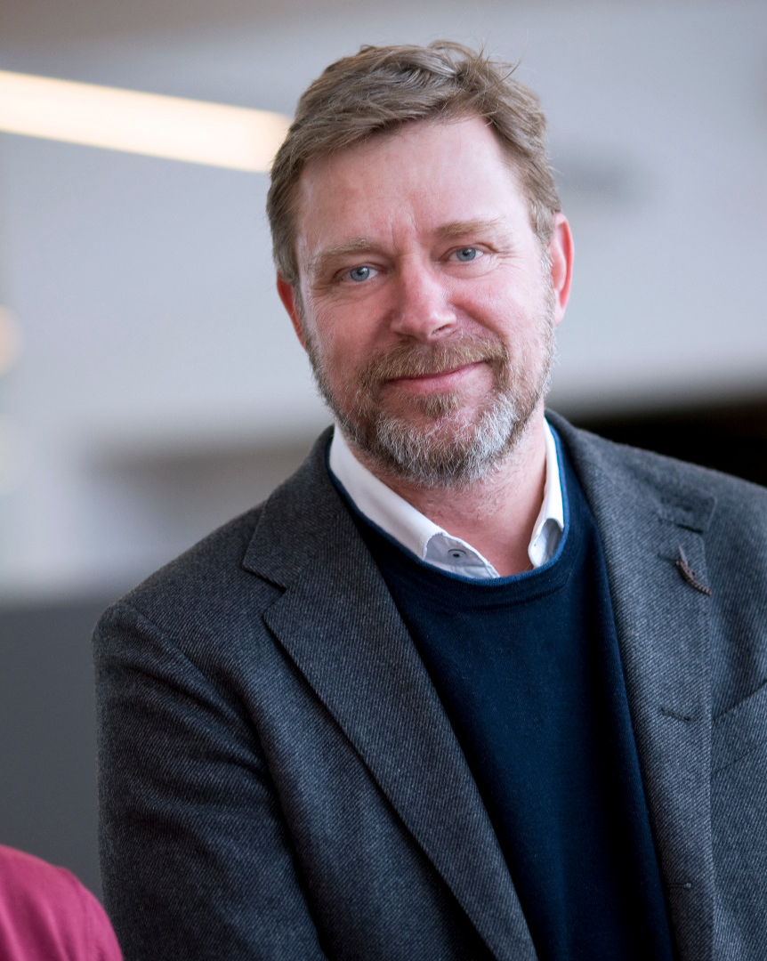
Formål med break out rooms
Brugertilfredshedsundersøgelsen viser, at nogle kommuner søger dialog om brugen af KP Basis.
Der har ikke været interesse for at etablere ”webinarer” omkring specifikke emner.
Som alternativ åbner vi hermed op for, at I kan stille de spørgsmål, I brænder inde med her.
Som noget nyt har vi fået et træningsmiljøet. Det kan være, at der allerede nu er erfaringer, I kan dele med hinanden.

Slide 30
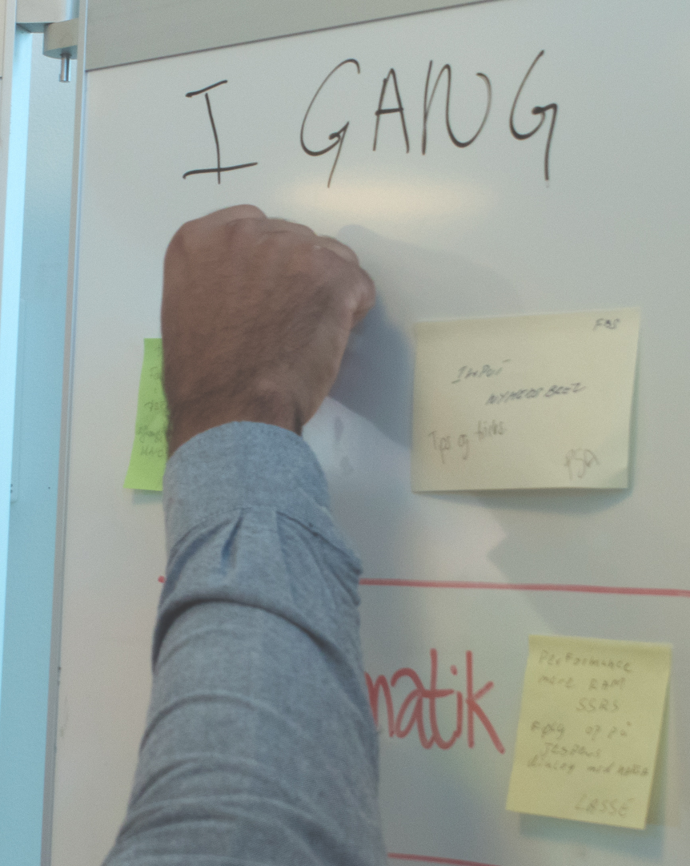

Break out rooms
Varighed: 15 min.
I bliver automatisk flyttet ud i og tilbage fra jeres ”break out”.
Spørgsmål til inspiration sendes ud i chatten.
Det kan være en god ide at vælge en ordstyrer på jeres møde.
Tænd jeres kamera (hvis I har et)!

Slide 31
Spørgsmål til inspiration:
Har I spørgsmål til andre kommuners brug af KP Basis?
På hvilke områder efterspørger I gode erfaringer?
Har I taget træningsmiljøet i brug og gjort jer erfaringer i den forbindelse?
Notes:
Spørgsmål til inspiration:
Har I spørgsmål til andre kommuners brug af KP Basis?
Hvilke gode erfaringer vil I gerne dele ud af?
Har I taget træningsmiljøet i brug og gjort jer erfaringer i den forbindelse?

Slide 32



Note til mig selv: Husk at starte optagelsen

Slide 33
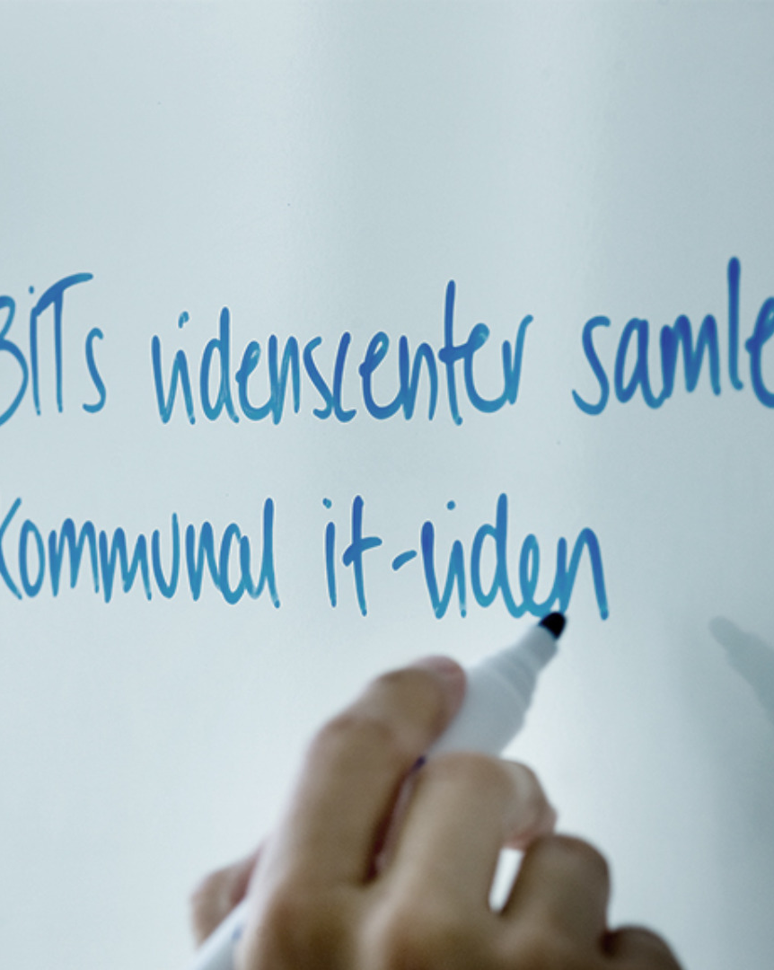
Kort opsamling
Hvad var I optaget af ude i jeres ”break out”?
Tager I noget ny inspiration med jer fra jeres snakke?

Slide 34
Hvad sker på næste statusmøde?

Slide 35

Hvad sker på næste statusmøde?
Februar
Præsentation af breve og brevkoncept for kommende releases
Nyt vedr. mellemkommunal afregning (MAF) af boligstøtte i KP
Marts
Præsentation vedr. fakturering for kommende releases

Slide 36
Følgende er primært henvendt KP-systemansvarlig

Slide 37
Release 3.0 pilotafprøvning

Slide 38
Automatisering af processer og udbetaling/besked til 3. part
Vi søger 3 pilotkommuner (4. maj-5. juni) vedr. automatisering af processer og udbetaling/besked til 3. part (ÆA 138, 139, 155 og 156)
Vi søger yderligere 3 pilotkommuner (22. maj-5. juni) vedr. automatisering af processer (ÆA 138 og 139)
Skriv til KP@kombit.dk
Stor betydning for en god idriftsættelse!

Slide 39
KLIK-opgaver og oversigt til release 3.0

Slide 40

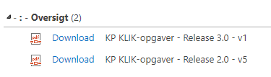
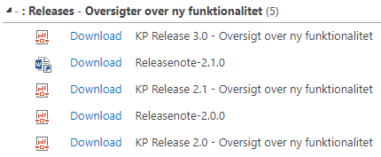
KLIK-opgaver ligger klar og er publiceret til alle kommuner.
Overblik over KLIK-opgaver relateret release 3.0:
https://share-komm.kombit.dk/P0136/Delte%20dokumenter/Forms/KLIKopgaver%20og%20bilag%20KP.aspx
Oversigten over den kommende funktionalitet for release 3.0: https://share-komm.kombit.dk/P0136/Delte%20dokumenter/Forms/%C3%A6ndrings%C3%B8nsker.aspx

Slide 41
Release 3.0.0 – Ny funktionalitet
ÆA-nr. og beskrivende titel | Beskrivelse | Forkortes*
(ÆA 137, 138 og 139) Procesunderstøttelse af helbredstillægskort og udvidet helbredstillæg | Når KP modtager en ansøgning om helbredstillægskort over fordelingskomponenten, gives kommunerne mulighed for at opgaverne kan håndteres mere eller mindre automatiseret (i det omfang ansøgningerne er fuld oplyst). Hvis kommunens selvbetjeningsløsning ikke kan sende over fordelingskomponenten, kan opgaven igangsættes manuelt af sagsbehandler, hvorefter opgaverne ligeledes kan håndteres automatisk. I forbindelse med udvidet helbredstillæg kan der dog ikke træffes automatisk afgørelse, i tilfælde, hvor der er behov for en faglig vurdering. Dvs. at KP i disse tilfælde alene automatiserer processen for at få sagen oplyst. | Auto
(ÆA 142) Serviceleverandører kan igen aflevere reguleringer | Serviceleverandører kan igen aflevere reguleringer af træk, ved at indlevere træk (TF filer) med modsat fortegn (+). Dette gøres via den eksisterende snitflade, hvor leverandørerne i forvejen indleverer deres trækfiler. Dette var også muligt i det tidligere system KMD SPK. | TF
(ÆA 155) Udbetaling til 3. part, fx virksomheder | KP giver nu mulighed for at udbetale ydelser til 3. part. Det vedr. tilbagebetaling af faktura, som kommunen modtager fra borger og ikke eFaktura. Betaling kan ske til virksomhed eller borgers NemKonto/bankkonto eller ved betaling af FI-/indbetalingskort. | 3.part
(ÆA 169) Integration til ny version af FK org.-snitflade | Skift fra tidligere version af snitfladen for FK Organisation (SF1500), til den aktuelle version (v3.0). Skiftet skal sikre, at der understøttes en ny teknisk sikkerhedsmodel. | SF
* Forkortelserne benyttes ved navngivning af KLIK-opgaver for at referere til den ændring, de vedrører.

Slide 42
KLIK-opgaver – Hvornår skal opgaverne løses mm.
KLIK-opgave | Prioritet | Jan. | Feb. | Marts | April | Maj | Juni
(SF 1) Godkend serviceaftale for ny version af snitflade til FK Organisation | Obligatorisk på kritisk vej
(TF 2) Tag stilling til udvidelsen af brugersystemrollerne ”Servicetræk medarbejder” og ”Beløbsgodkender” | Obligatorisk | X | X | X | X | X | X
(TF 3) Tag stilling til forretningskonstant vedr. beløbsgrænse for modsatrettede træk | Valgfri | (X) | (X) | (X) | (X) | X
(3.part 1) Tag stilling til beløbsgrænse ved udbetaling til alternativ modtager | Obligatorisk | (X) | (X) | (X) | (X) | X
(Auto 1) Tag stilling til nye sagstyper og tilhørende ydelses- og træktyper | Valgfri | (X) | (X) | (X) | (X) | X | X
(Auto 2) Automatisk behandling af ansøgninger vedr. helbredstillægskort og udvidet helbredstillæg | Obligatorisk | (X) | (X) | (X) | (X) | (X) | X
(Auto 3) Opsætning af fordelingsregler | Valgfri
(Auto 4) Oprettelse af SFTP ruter | Valgfri
(Auto 5) Opret aftale med selvbetjeningsleverandør | Valgfri
Afventer afklaring
Hvornår Auto 3-5 kan løses afhænger af, hvornår de enkelte selvbetjeningsløsninger bliver klar til at levere til KP.
Forklaring af markeringer:
(X) = I kan tage stilling til, hvordan/om opgaven skal løses
X = I kan løse hele opgaven

Slide 43
OBS for udvalgte opgaver
En række KLIK-opgaver handler om, at I skal tage stilling til, om I har behov for at foretage ændringer i systemopsætning. I kan tage stilling til dette med det samme, og ønsker I ikke at foretager ændringer, kan I markere som fuldført. Ønsker I derimod at foretage ændringer, kan I gennemføre disse fra opgavernes startdato, som er indikeret med ”X” i tabellen.
Grundet pilotafprøvning af ”procesunderstøttelse af helbredstillægskort og udvidet helbredstillæg” skal Auto 2 først løses efter afsluttet pilotafprøvning, som det fremgår af opgavens startdato, som ligger i start juni.
Auto 3-5 skal først løses, når jeres selvbetjeningsleverandør er klar til at levere data til KP.
I skal være opmærksomme på, at der i forbindelse med KLIK-opgaverne Auto 3-5 er støtte til at få selvbetjeningsløsningerne koblet op til KP. Ønsker I at modtage data fra jeres leverandør meget senere, end leverandøren er klar og projektet understøtter dette, vil I selv kunne løse de nødvendige opgaver, for at få koblet løsningerne.

Slide 44
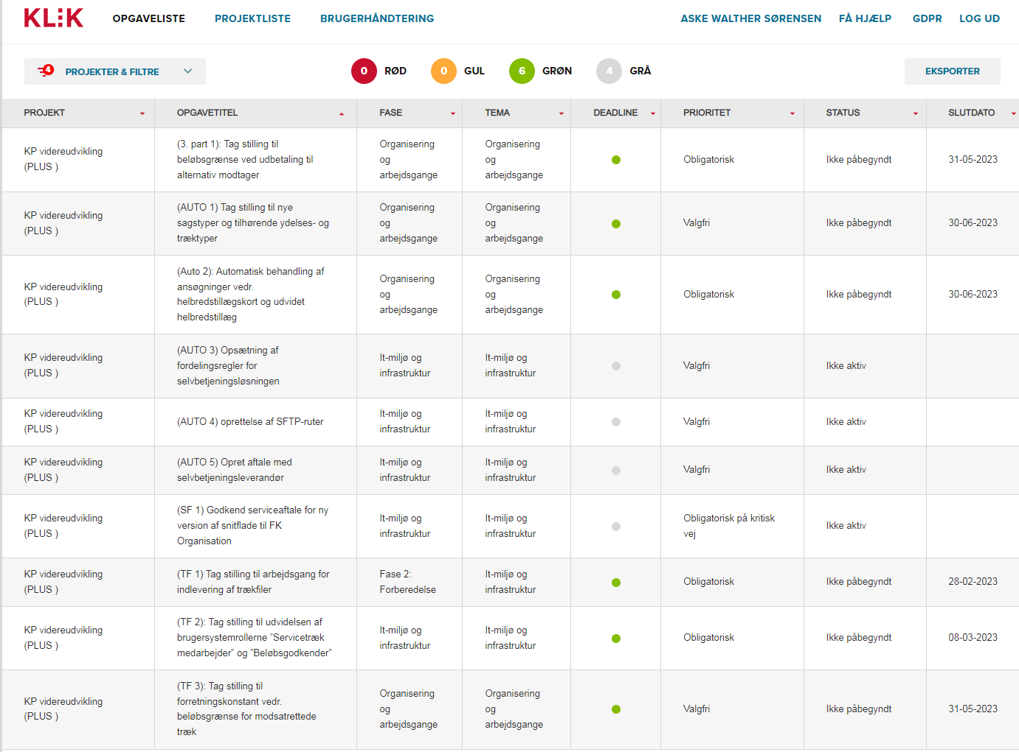
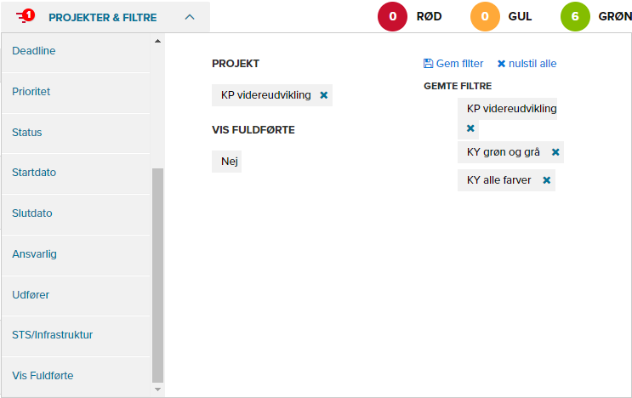
Eksporter til Excel

Slide 45
Rekruttering til brugervenlighedstest

Slide 46
Brugervenlighedstest – d. 9. og 10. februar
D. 9. og 10. februar foretager vi brugervenlighedstest på Kommunernes Pensionssystem. Det er første del af brugervenlighedstest af den nye funktionalitet for release 3.0.0 – del to vil finde sted i marts.
Testen afvikles virtuelt så at flest mulige kommuner har mulighed for at deltage.
Vi søger 4 testpersoner, til første del af brugervenlighedstesten for release 3.0.0, som har mulighed for at deltage på ét af disse tidspunkter:
D. 9. februar kl. 9:30
D. 9. februar kl. 12:30
D. 10. februar kl. 10:30
D. 10. februar kl. 13:30
Testen forventes at tage 1 – 1 ½ time.

Slide 47
Hvad kræver det at deltage?
Deltagelse kræver ingen forberedelse forud for testdagen, og man må godt have deltaget i tidligere brugervenlighedstest af Kommunernes Pensionssystem.
Deltagerne vil få en introduktion på testdagen, og skal herefter gennemføre en række opgaver samt et afsluttende interview.
Vi søger at få besat følgende roller:
1 sagsbehandler, som håndterer 'modtag post' opgaver, og sagsbehandling
1 sagsbehandler med kendskab til helbredstillægskort
2 KP systemadministratorer, med FØP/FOP sagsbehandlingserfaring og kendskab til bevilling af helbredstillægskort
1 som er primær systemadministrator, men som også sagsbehandler.
1 som er primær sagsbehandler i KP, men også varetager systemadministrator rollen.
Meld dig gerne, selv hvis du ikke passer en af de ovenstående profiler fuldstændigt.
Det er en stor hjælp, hvis vi skulle have frafald eller manglende opbakning til testen.

Slide 48
Tilmelding
Hvis du har lyst og tid til at arbejde lidt tættere med den kommende funktionalitet og give din uforbeholdne mening til kende, så skriv til kp@kombit.dk.
Oplys os venligst om:
Navn, mail og telefonnr.
Hvilken rolle der bedst passer på dig.
Hvilke dage og tidspunkter du har mulighed for at deltage i brugervenlighedstesten (gerne flere).
Når vi har modtaget jeres tilmeldinger, vil vi tage kontakt til 4 testpersoner for at planlægge yderligere med indkaldelser og information.
Stil endelig spørgsmål til os fra nu af og frem til deadline d. 20. januar.

Slide 49
Status på driften

Slide 50
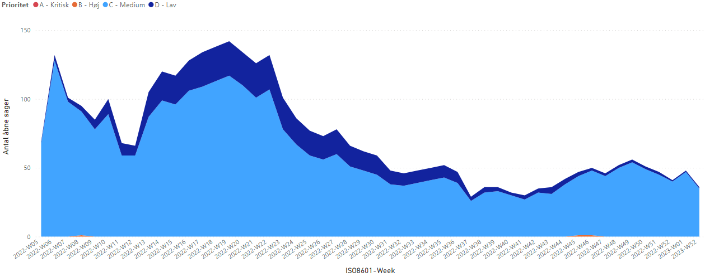
Status på driften (1 af 3) – Fejl
Notes:
Hop op grundet prioritering af fejl v. release 2.0 uge 40.

Slide 51
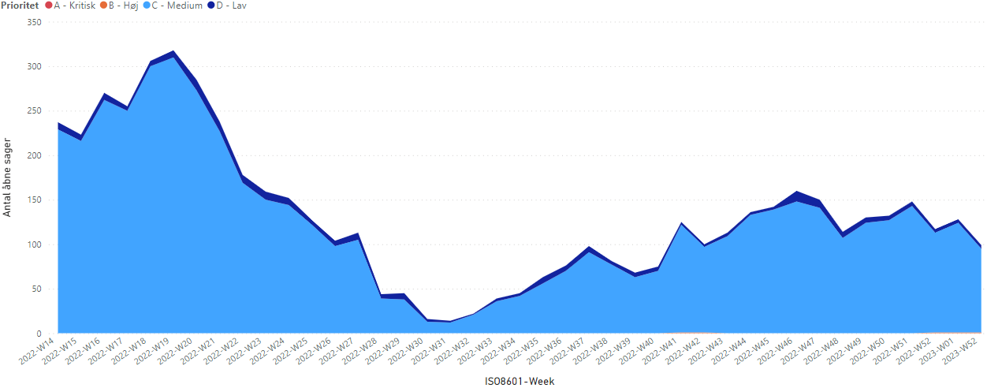
Status på driften (2 af 3) – Andre henvendelser
Notes:
Hop op grundet prioritering af fejl v. release 2.0 uge 40.

Slide 52
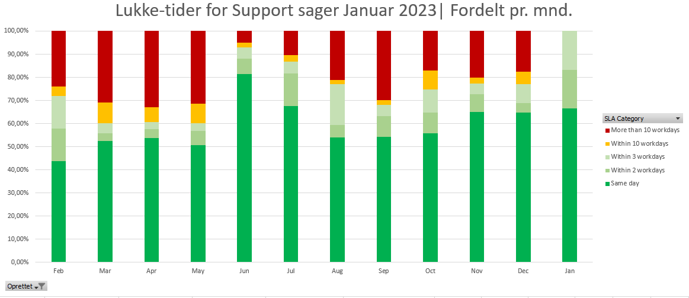
Status på driften (3 af 3)

Slide 53
Tak for i dag

Slide 54
Evaluering og Tak for i dag

